Slide 1

O CÂNTICO CRISTÃO
Uma introdução ao hino cristão de filipenses 2.6-11

Slide 2

Índice
O contexto imediato do hino
O hino
Lições do hino extraídas por Paulo

Slide 3
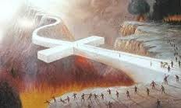
I O CONTEXTO IMEDIATO

Slide 4
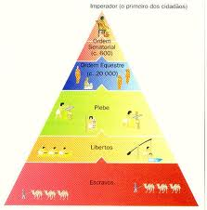

I O CONTEXTO IMEDIATO DO HINO
Externamente a comunidade enfrenta perseguição:
Internamente a comunidade está ameaçada pela divisão:

Slide 5
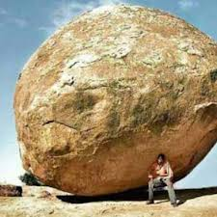
I O CONTEXTO IMEDIATO DO HINO

Slide 6

I O CONTEXTO IMEDIATO DO HINO
“Se há, pois, alguma exortação em Cristo, alguma consolação de amor, alguma comunhão do Espírito, se há entranhados afetos e misericórdias, completai a minha alegria, de modo que penseis a mesma coisa, tenhais o mesmo amor, sejais unidos de alma, tendo o mesmo sentimento. Nada façais por partidarismo ou vanglória, mas por humildade, considerando cada um os outros superiores a si mesmo. Não tenha cada um em vista o que é propriamente seu, senão também cada qual o que é dos outros”
Como o apóstolo fundamenta seu pedido?

Slide 7

I O CONTEXTO IMEDIATO DO HINO
O apóstolo Paulo fundamenta seu pedido em:
alguma exortação em Cristo,
alguma consolação de amor,
alguma comunhão do Espírito,
se há entranhados afetos e misericórdias,
completai a minha alegria.

Slide 8

I O CONTEXTO IMEDIATO DO HINO
“Se há, pois, alguma exortação em Cristo, alguma consolação de amor, alguma comunhão do Espírito, se há entranhados afetos e misericórdias, completai a minha alegria, de modo que penseis a mesma coisa, tenhais o mesmo amor, sejais unidos de alma, tendo o mesmo sentimento. Nada façais por partidarismo ou vanglória, mas por humildade, considerando cada um os outros superiores a si mesmo. Não tenha cada um em vista o que é propriamente seu, senão também cada qual o que é dos outros”
Qual o pedido do apóstolo?

Slide 9

I O CONTEXTO IMEDIATO DO HINO
Os pedidos do apóstolo são:
de modo que penseis a mesma coisa,
tenhais o mesmo amor,
sejais unidos de alma,
tendo o mesmo sentimento.
Nada façais por partidarismo ou vanglória, mas por humildade, considerando cada um os outros superiores a si mesmo.
Não tenha cada um em vista o que é propriamente seu, senão também cada qual o que é dos outros.
Tende em vós o mesmo sentimento que houve também em Cristo Jesus

Slide 10
I CONTEXTO IMEDIATO DO HINO
Fundamentos do pedido
alguma exortação em Cristo,
O pedido
de modo que penseis a mesma coisa,
alguma consolação de amor,
alguma comunhão do Espírito,
se há entranhados afetos e misericórdias
tenhais o mesmo amor,
sejais unidos de alma,
tendo o mesmo sentimento.
Nada façais por partidarismo ou vanglória, mas por humildade, considerando cada um os outros superiores a si mesmo.
Não tenha cada um em vista o que é propriamente seu, senão também cada qual o que é dos outros.

Slide 11

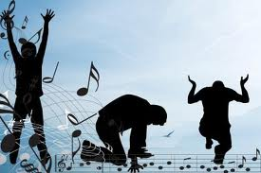
II O HINO

Slide 12
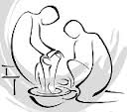
II O HINO
“subsistindo em forma de Deus, não julgou como usurpação o ser igual a Deus; antes, a si mesmo se esvaziou, assumindo a forma de servo, tornando-se em semelhança de homens; e, reconhecido em figura humana, a si mesmo se humilhou, tornando-se obediente até à morte e morte de cruz. Pelo que também Deus o exaltou sobremaneira e lhe deu o nome que está acima de todo nome, para que ao nome de Jesus se dobre todo joelho, nos céus, na terra e debaixo da terra, e toda língua confesse que Jesus Cristo é Senhor, para glória de Deus Pai”

Slide 13
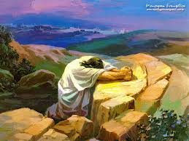

II O HINO
“subsistindo em forma de Deus, não julgou como usurpação o ser igual a Deus; antes, a si mesmo se esvaziou, assumindo a forma de servo, tornando-se em semelhança de homens; e, reconhecido em figura humana, a si mesmo se humilhou, tornando-se obediente até à morte e morte de cruz. Pelo que também Deus o exaltou sobremaneira e lhe deu o nome que está acima de todo nome, para que ao nome de Jesus se dobre todo joelho, nos céus, na terra e debaixo da terra, e toda língua confesse que Jesus Cristo é Senhor, para glória de Deus Pai”
Qual SENTIMENTO o hino nos desperta?

Slide 14

II O HINO
Esse texto é uma preciosidade em toda Bíblia. Nele encontramos a beleza da poesia e a profundidade da teologia. A introdução nos diz muito sobre seu propósito e objetivo aqui: “tende em vos o mesmo sentimento que houve também em Cristo Jesus”. O que deve haver em cada cristão? O que deve haver em seu coração e seu pensamento? Aqui não fica sombra de dúvidas de que deve haver o mesmo que em Cristo.

Slide 15
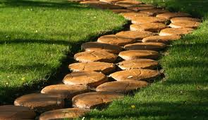
II O HINO
A doutrina exposta por Paulo visa mostrar o melhor caminho tomando Jesus como exemplo. O texto parece ser um antigo hino cristão que Paulo aqui transcreve acrescentando pequenas notas. O texto possui três estrofes, cada uma com quatro versos. Os acréscimos paulinos estão entre parênteses:

Slide 16
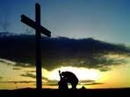
II O HINO
ele, subsistindo em forma de Deus,
não julgou como usurpação o ser igual a Deus;
antes, a si mesmo se esvaziou,
assumindo a forma de servo,
tornando-se em semelhança de homens;
e, reconhecido em figura humana,
a si mesmo se humilhou,
tornando-se obediente até à morte
(e morte de cruz).
pelo que também Deus o exaltou sobremaneira
e lhe deu o nome que está acima de todo nome,
para que ao nome de Jesus se dobre todo joelho,
(nos céus, na terra e debaixo da terra)
e toda língua confesse que Jesus Cristo é Senhor,
(para glória de Deus Pai).

Slide 17
II O HINO
1º movimento
ele, subsistindo em forma de Deus,
DESCER
tornando-se em semelhança de homens;
não julgou como usurpação o ser igual a Deus;
antes, a si mesmo se esvaziou,
assumindo a forma de servo
a si mesmo se humilhou,
tornando-se obediente até à morte e morte de cruz.
e, reconhecido em figura humana,

Slide 18
II O HINO
Pelo que também Deus o exaltou sobremaneira
para que ao nome de Jesus se dobre todo joelho,
e lhe deu o nome que está acima de todo nome,
nos céus, na terra e debaixo da terra
e toda língua confesse que Jesus Cristo é Senhor,
para glória de Deus Pai.
2º
Movimento
SUBIR

Slide 19
Homem
Escravo
Morte
Cruz
Exaltação
Nome
Reconhecimento
Senhorio

Slide 20

II O HINO
ele, subsistindo em forma de Deus,
não julgou como usurpação o ser igual a Deus;
antes, a si mesmo se esvaziou,
assumindo a forma de servo,
A primeira estrofe nos coloca diante de duas doutrinas fundamentais segundo a compressão do NT.
A primeira é a da eternidade do Cristo, ou melhor, sua pré-existência. Ele existia com Deus.
A segunda doutrina é justamente a do “autoesvaziamento” do Cristo.

Slide 21

II O HINO
tornando-se em semelhança de homens;
e, reconhecido em figura humana,
a si mesmo se humilhou,
tornando-se obediente até à morte
(e morte de cruz).
A segunda estrofe aprofunda a imagem do servo.
o servo de Iahweh. Torna-se ser humano completo. Completamente humano! E participa das limitações todas da condição humana. Ele se esvazia e se humilhou (abaixou).
Não apenas a humildade de Jesus é ressaltada, mas também sua obediência.
Sua obediência é levada às últimas consequências: a morte.
[A morte por ele experimentada é “morte de cruz”. Morrer na cruz era símbolo de maldição e dor.]

Slide 22

II O HINO
Pelo que também Deus o exaltou sobremaneira
e lhe deu o nome que está acima de todo nome,
para que ao nome de Jesus se dobre todo joelho,
(nos céus, na terra e debaixo da terra)
e toda língua confesse que Jesus Cristo é Senhor,
(para glória de Deus Pai).
Por Deus ele foi exaltado.
Maior do que sua humilhação foi sua exaltação!
O nome de Jesus está acima de todo nome. O nome, na tradição hebraica, invoca a pessoa, a identidade, o ser. Pode referir-se também ao seu “título”.
E todo joelho se dobrará ao nome de Jesus. Além de sujeição pode também significar reconhecimento e adoração.
Toda língua confessará que Jesus Cristo é o Senhor (Kurios).
[A confissão será, segundo Paulo, para “glória de Deus Pai”. O próprio Deus é glorificado em Jesus]

Slide 23
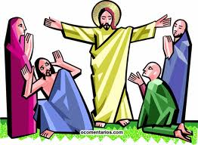
II O HINO
JESUS CRISTO É O SENHOR!
PARA GLÓRIA DE DEUS PAI!

Slide 24

III LIÇÕES DO HINO EXTRAÍDAS POR PAULO
Por que Paulo cita esse hino? Acredito que já tenhamos luz pelo que foi exposto até aqui!
De que forma a citação desse hino contribui para resolver conflitos na comunidade?

Slide 25
III LIÇÕES DO HINO EXTRAÍDAS POR PAULO
ADÃO
CRISTO
Criado à imagem e semelhança de Deus,
Intenção de roubar a igualdade de Deus,
Adão desobedece e morre.
Não se prendeu ao fato de ser Deus,
Esvaziou-se completamente,
Obedece e vive!

Slide 26
Extraindo conclusões da aproximação entre Adão e Cristo José Prado diz:
“Adão, que somos todos nós, quer roubar a igualdade com Deus. Quer alcançar a vida através do furto e da desobediência. Quer tonar-se absoluto, ser o fim em si mesmo, os outros a seu serviço. Quer experimentar o gosto de ser o ‘sabe tudo’, conhecedor do bem e do mal. Em vez da vida ele traz a morte, em vez de felicidade, destrói o paraíso. Talvez a competição,
a insensibilidade, o desrespeito ao outro, a opressão, o esbanjamento e o luxo assentados sobre a fome e a miséria, o poder das minorias sustentado por sistemas de domesticação, de manipulação e de castração da consciência da maioria. Traz o privilégio e a escravidão, enfim.
Do outro lado está ‘o caminho que Jesus nos indicou para ser um povo feliz e libertado’. Esse caminho não é por cima. Não se

Slide 27

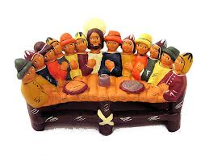
encontra no topo da pirâmide, não é entrando no jogo da competição e disputa de poder. A comunidade onde se disputa poder está morta ou no caminho da morte. A saída é por baixo, pela base da pirâmide. Não é através do poder, do mandar sem precisar obedecer. Está no ‘tornar-se obediente até à morte’. Não está no lugar mais alto do pódio, no ponto mais brilhante e glorioso. Está na situação vergonhosa de um marginal condenado à morte”.

Slide 28
III LIÇÕES DO HINO EXTRAÍDAS POR PAULO
PROFECIA AO REI DA BABILÔNIA
LAMENTAÇÃO SOBRE O REI DE TIRO
Assim diz o Senhor Deus: Tu és o sinete da perfeição, cheio de sabedoria e formosura. Estavas no Éden, jardim de Deus; de todas as pedras preciosas te cobrias: o sárdio, o topázio, o diamante, o berilo, o ônix, o jaspe, a safira, o carbúnculo e a esmeralda; de ouro se te fizeram os engastes e os ornamentos; no dia em que foste criado, foram eles preparados. Tu eras querubim da guarda ungido, e te estabeleci; permanecias no monte santo de Deus, no brilho das pedras andavas. Perfeito eras nos teus caminhos, desde o dia em que foste criado até que se achou iniqüidade em ti. Na multiplicação do teu comércio, se encheu o teu interior de violência, e pecaste; pelo que te lançarei, profanado, fora do monte de Deus e te farei perecer, ó querubim da guarda, em meio ao brilho das pedras. Elevou-se o teu coração por causa da tua formosura, corrompeste a tua sabedoria por causa do teu resplendor; lancei-te por terra, diante dos reis te pus, para que te contemplem.
Como caíste do céu, ó estrela da manhã, filho da alva! Como foste lançado por terra, tu que debilitavas as nações! Tu dizias no teu coração: Eu subirei ao céu; acima das estrelas de Deus exaltarei o meu trono e no monte da congregação me assentarei, nas extremidades do Norte; subirei acima das mais altas nuvens e serei semelhante ao Altíssimo. Contudo, serás precipitado para o reino dos mortos, no mais profundo do abismo

Slide 29
III LIÇÕES DO HINO EXTRAÍDAS POR PAULO
Assim, pois, amados meus, como sempre obedecestes, não só na minha presença, porém, muito mais agora, na minha ausência, desenvolvei a vossa salvação com temor e tremor; porque Deus é quem efetua em vós tanto o querer como o realizar, segundo a sua boa vontade. Fazei tudo sem murmurações nem contendas, para que vos torneis irrepreensíveis e sinceros, filhos de Deus inculpáveis no meio de uma geração pervertida e corrupta, na qual resplandeceis como luzeiros no mundo, preservando a palavra da vida, para que, no Dia de Cristo, eu me glorie de que não corri em vão, nem me esforcei inutilmente. Entretanto, mesmo que seja eu oferecido por libação sobre o sacrifício e serviço da vossa fé, alegro-me e, com todos vós, me congratulo. Assim, vós também, pela mesma razão, alegrai-vos e congratulai-vos comigo.

Slide 30
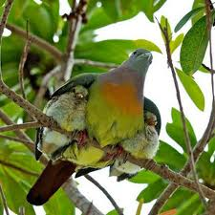
III LIÇÕES DO HINO EXTRAÍDAS POR PAULO
Assim, pois, amados meus, como sempre obedecestes, não só na minha presença, porém, muito mais agora, na minha ausência, desenvolvei a vossa salvação com temor e tremor; porque Deus é quem efetua em vós tanto o querer como o realizar, segundo a sua boa vontade. Fazei tudo sem murmurações nem contendas, para que vos torneis irrepreensíveis e sinceros, filhos de Deus inculpáveis no meio de uma geração pervertida e corrupta, na qual resplandeceis como luzeiros no mundo, preservando a palavra da vida, para que, no Dia de Cristo, eu me glorie de que não corri em vão, nem me esforcei inutilmente. Entretanto, mesmo que seja eu oferecido por libação sobre o sacrifício e serviço da vossa fé, alegro-me e, com todos vós, me congratulo. Assim, vós também, pela mesma razão, alegrai-vos e congratulai-vos comigo.
Que a comunidade permaneça obediente ao evangelho.
A certeza de que Deus é fiel!

Slide 31


III LIÇÕES DO HINO EXTRAÍDAS POR PAULO
Jesus Cristo é um exemplo também para Paulo? De que forma o hino inspira a própria vida do apóstolo?

Slide 32
III LIÇÕES DO HINO EXTRAÍDAS POR PAULO
Se qualquer outro pensa que pode confiar na carne, eu ainda mais: circuncidado ao oitavo dia, da linhagem de Israel, da tribo de Benjamim, hebreu de hebreus; quanto à lei, fariseu, quanto ao zelo, perseguidor da igreja; quanto à justiça que há na lei, irrepreensível. Mas o que, para mim, era lucro, isto considerei perda por causa de Cristo. Sim, deveras considero tudo como perda, por causa da sublimidade do conhecimento de Cristo Jesus, meu Senhor; por amor do qual perdi todas as coisas e as considero como refugo, para ganhar a Cristo e ser achado nele, não tendo justiça própria, que procede de lei, senão a que é mediante a fé em Cristo, a justiça que procede de Deus, baseada na fé; para o conhecer, e o poder da sua ressurreição, e a comunhão dos seus sofrimentos, conformando-me com ele na sua morte; para, de algum modo, alcançar a ressurreição dentre os mortos.

Slide 33
III LIÇÕS DO HINO EXTRAÍDAS POR PAULO
Mas o que, para mim, era lucro, isto considerei perda por causa de Cristo. Sim, deveras considero tudo como perda, por causa da sublimidade do conhecimento de Cristo Jesus, meu Senhor; por amor do qual perdi todas as coisas e as considero como refugo,
para ganhar a Cristo e ser achado nele, não tendo justiça própria, que procede de lei, senão a que é mediante a fé em Cristo, a justiça que procede de Deus, baseada na fé; para o conhecer, e o poder da sua ressurreição, e a comunhão dos seus sofrimentos, conformando-me com ele na sua morte; para, de algum modo, alcançar a ressurreição dentre os mortos.

Slide 34
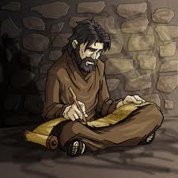
III LIÇÕES DO HINO EXTRAÍDAS POR PAULO
Paulo abre mão de origem judaica, de suas conquistas na obediência à Lei e de sua importância entre os fariseus. Tudo isto ele considera “perda por causa de Cristo”.
Agora, ele tem a esperança da ressurreição!
Paulo, portanto, segue o caminho de Jesus Cristo: esvazia-se a si mesmo, na esperança de vida ressuscitada em Cristo Jesus.

Slide 35
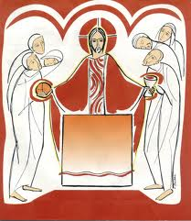
CONCLUSÃO
A profunda teologia do hino destaca o autoesvaziamento de Cristo, sua humildade, obediência e exaltação. E sabemos que a teologia aqui está a serviço da vida; apresenta-se a fim de expor o melhor caminho.
Se o próprio Jesus Cristo agiu com humildade e obediência, ele que a nossos a olhos teria até motivos para assim não fazê-lo, quanto mais nós.
Em Paulo a doutrina está a serviço da vida. Ele mesmo segue a Jesus Cristo no autoesvaziamento.
Nossas divisões e conflitos resistem diante de tão grande exemplo?
[Precisa destacar aqui a resistência à propaganda imperial: o nosso Senhor é humilde e obediente, não soberbo e arrogante; o nome exaltado sobre todo nome é o nome de Jesus, e não o do imperador; alguns joelhos podem se dobrar diante de um homem, mas todos reverenciarão um único nome (Jesus); o poder de Jesus é recebido de Deus, não é tomado por usurpação; enfim, Jesus é o Senhor.]

